Slide 1
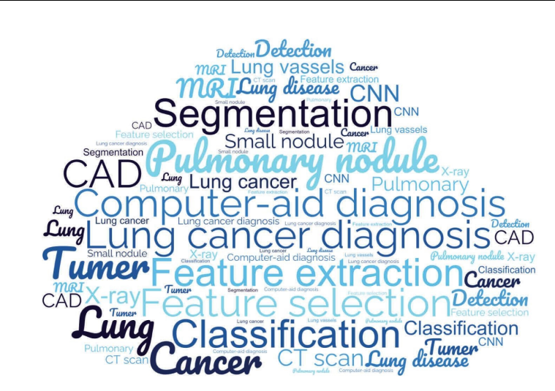
Модуль 3. Предобработка и анализ медицинских изображений для диагностики заболеваний с использованием ИИ
3.４ Сегментация, извлечение признаков и классификация методами машинного обучения.
Шувалова Е.В., к.ф. –м.н.
*Word cloud of the title and selected articles on lung cancer

Slide 2
6. Сегментация на основе машинного обучения Random Forest
Случайный лес (Random Forest) представляет собой ансамбль решающих деревьев, которые работают вместе для классификации каждого пикселя изображения. Сегментация изображения с помощью случайного леса включает следующие этапы:
Извлечение признаков: Для каждого пикселя рассчитываются признаки, такие как цвет, текстура, положение и локальные градиенты.
Обучение модели: На этапе обучения случайный лес обучается на основе множества примеров, где пиксели имеют известные классы (например, различные объекты или фоны).
Предсказание: Для каждого пикселя случайный лес определяет, к какому классу он относится на основе извлеченных признаков.
Преимущества использования случайного леса:
Интерпретируемость: Случайный лес легче интерпретировать по сравнению с нейронными сетями, так как можно проследить принятие решений через деревья.
Меньшие вычислительные требования: В сравнении с нейронными сетями, случайные леса требуют меньше вычислительных ресурсов для обучения и применения.
Меньший риск переобучения: Из-за ансамблевого подхода, случайный лес может лучше справляться с проблемой переобучения на небольших наборах данных.

Slide 3
Характеристика | Случайный лес | Нейронные сети | Общее
Тип метода | Машинное обучение с ансамблевым подходом | Глубокое обучение | Оба относятся к методам машинного обучения
Цель | Классификация каждого пикселя на основе признаков | Классификация каждого пикселя через автоматическое обучение признаков | Классификация пикселей
Извлечение признаков | Ручное извлечение признаков (цвет, текстура, и т.д.) | Автоматическое извлечение признаков с помощью сверток | Использование информации о пикселях
Учет контекста | Используются признаки соседних пикселей | Учет контекста через свертки и пулинг | Адаптация к контексту
Обучение | Быстрое обучение, меньшие вычислительные ресурсы | Требует больших вычислительных ресурсов и времени | Оба метода обучаются на размеченных данных
Интерпретируемость | Высокая интерпретируемость | Сложная интерпретация решений | Оба обеспечивают предсказания для каждого пикселя
Точность | Может уступать в точности при сложных данных | Высокая точность благодаря глубокому обучению | Непрерывное улучшение за счет адаптации моделей
Применение на больших данных | Ограниченное применение для больших данных | Хорошо масштабируется для больших наборов данных | Могут быть улучшены для повышения точности

Slide 4
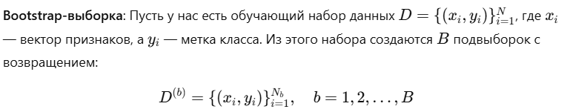
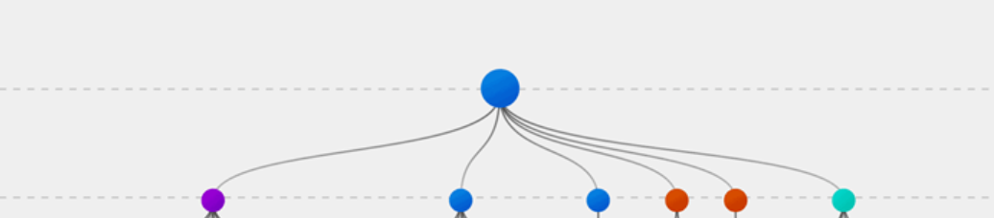
6. Сегментация на основе машинного обучения Random Forest
1. Извлечение признаков (Feature Extraction) и формирование обучающего набора:
Каждый пиксель изображения преобразуется в вектор признаков. Эти признаки могут включать:
Цветовые характеристики (например, значения RGB или значения в других цветовых пространствах, таких как HSV).
Текстурные признаки (например, гистограммы градиентов (HOG)).
Пространственные признаки (например, координаты пикселя в изображении).
Контекстные признаки — информация о соседних пикселях, которая помогает учитывать локальную текстуру и контекст.
Метка - для каждого пикселя известен его класс (например, к какому объекту он относится)
2. Обучение случайного леса:
Случайный лес использует технику "bagging" (bootstrap aggregating), чтобы создать множество решающих деревьев. На каждом шаге создаются разные подвыборки из исходного набора данных, причем с возвращением, т.е. одно и то же наблюдение может оказаться в нескольких подвыборках.

Slide 5
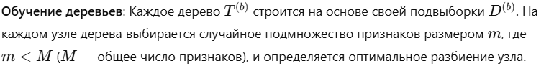

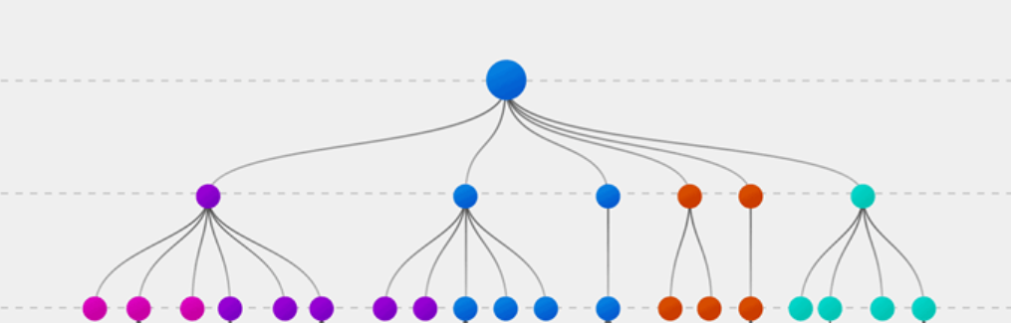
6. Сегментация на основе машинного обучения Random Forest
1. Извлечение признаков (Feature Extraction) и формирование обучающего набора:
Каждый пиксель изображения преобразуется в вектор признаков(Цветовые характеристики, Текстурные признаки, Пространственные признаки, Контекстные признаки, Метка)
2. Обучение случайного леса:
"bagging" (bootstrap aggregating): на каждом шаге создаются разные подвыборки из исходного набора данных, причем с возвращением, т.е. одно и то же наблюдение может оказаться в нескольких подвыборках.
3. Предсказание и голосование: Для классификации каждое дерево дает свое предсказание.
Индикаторная функция равна 1, если дерево предсказало класс c, и 0 в противном случае.

Slide 6
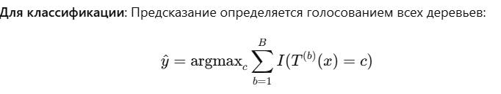
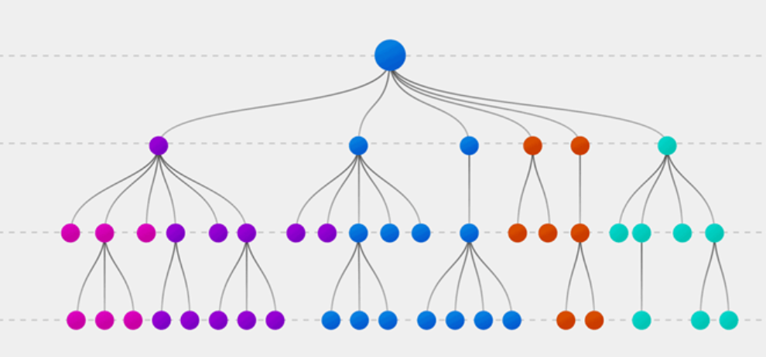
6. Сегментация на основе машинного обучения Random Forest
1. Извлечение признаков (Feature Extraction) и формирование обучающего набора:
Каждый пиксель изображения преобразуется в вектор признаков(Цветовые характеристики, Текстурные признаки, Пространственные признаки, Контекстные признаки, Метка)
2. Обучение случайного леса:
"bagging" (bootstrap aggregating): на каждом шаге создаются разные подвыборки из исходного набора данных, причем с возвращением, т.е. одно и то же наблюдение может оказаться в нескольких подвыборках.
3. Предсказание и голосование: Для классификации каждое дерево дает свое предсказание.
Индикаторная функция равна 1, если дерево предсказало класс c, и 0 в противном случае.
Высокая точность:
Использование большого количества деревьев снижает вероятность переобучения и повышает точность модели.
Устойчивость к шуму:
За счет использования нескольких деревьев, случайный лес устойчив к выбросам и зашумленным данным.
Может работать с большим количеством признаков:
Благодаря выбору случайного подмножества признаков на каждом узле, алгоритм может справляться с задачами, где много признаков.

Slide 7
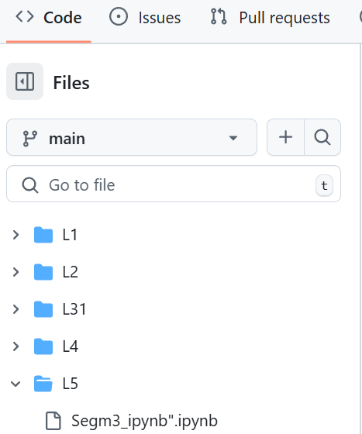
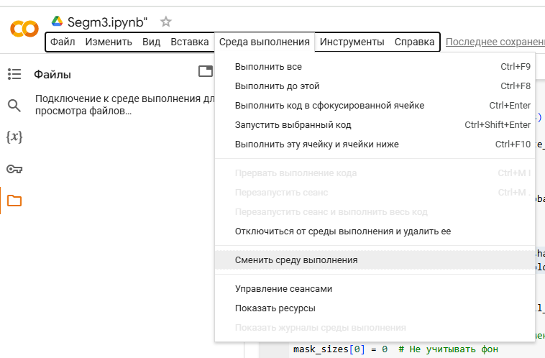
Сначала необходимо изменить среду выполнения на среду с аппаратным ускорением

Slide 8
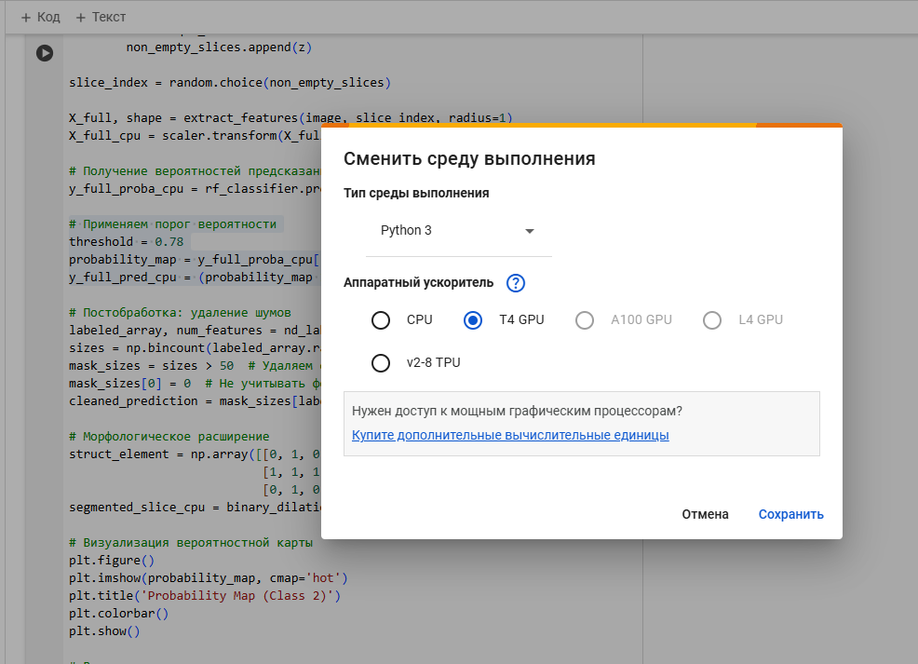

Slide 9
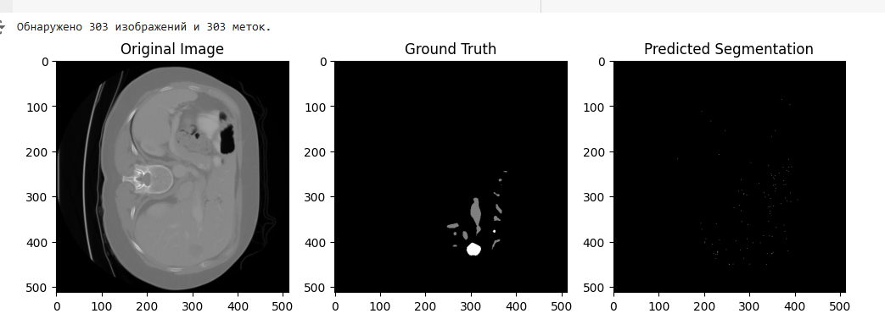
threshold = 0.98
# Применяем порог вероятности
threshold = 0.78
probability_map = y_full_proba_cpu[:, 1].reshape(shape)
y_full_pred_cpu = (probability_map > threshold).astype(int)

Slide 10
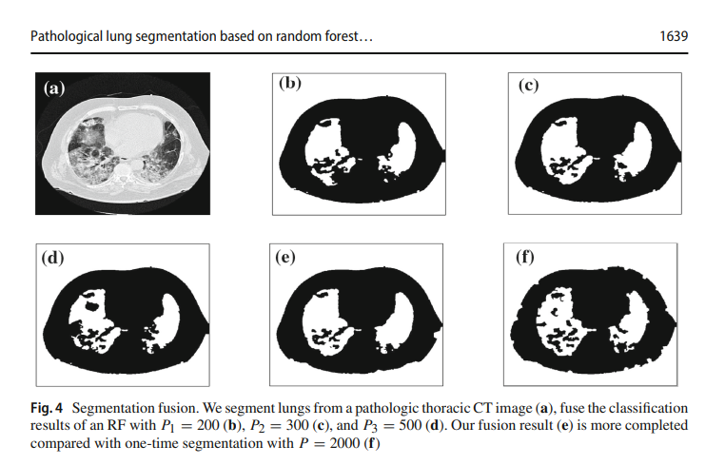
11063_2020_Article_10330.pdf

Slide 11
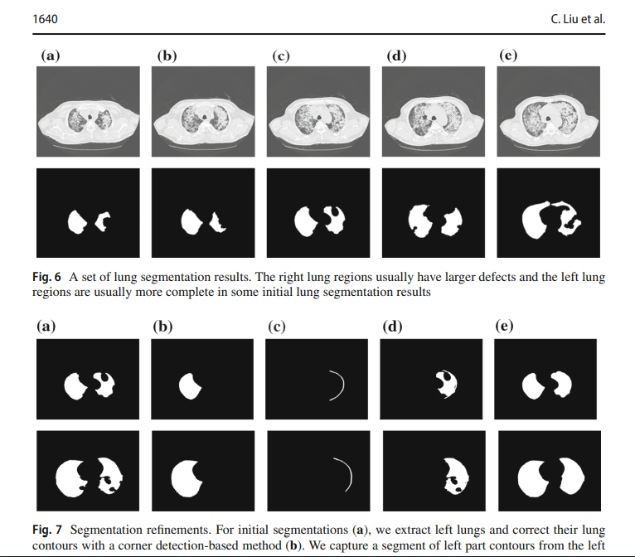

Slide 12
Создание модели Med-NCA:
Нейронная клеточная автоматика (Neural Cellular Automata, NCA) с использованием фреймворка TensorFlow и Keras.
Общий принцип NCA (Neural Cellular Automata)
NCA — это модель, вдохновлённая клеточными автоматами, где каждое состояние обновляется на основе соседних состояний с использованием свёрточной нейронной сети.
Вход — изображение или состояние пространства в двумерной сетке.
Свёрточные слои обновляют состояние, используя локальную информацию от соседей.
Выход— новое состояние пространства.
Клеточные автоматы — это дискретные модели, состоящие из:
Клеток, каждая из которых имеет состояние, которое обновляется по заданным правилам.
Сетки клеток (обычно двумерной), где состояние каждой клетки зависит от её соседей.
Правил обновления, задающих эволюцию состояний клеток с течением времени.

Slide 13
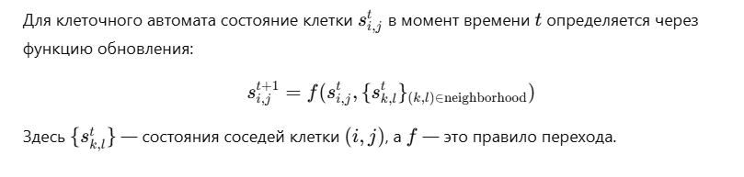
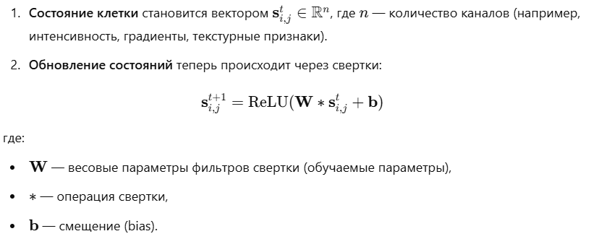
Основы клеточных автоматов (Cellular Automata, CA)
Классические CA используют фиксированные правила f, задаваемые вручную. В NCA эти правила заменяются на параметризованную модель — например, сверточную нейронную сеть. В этом случае:

Slide 14
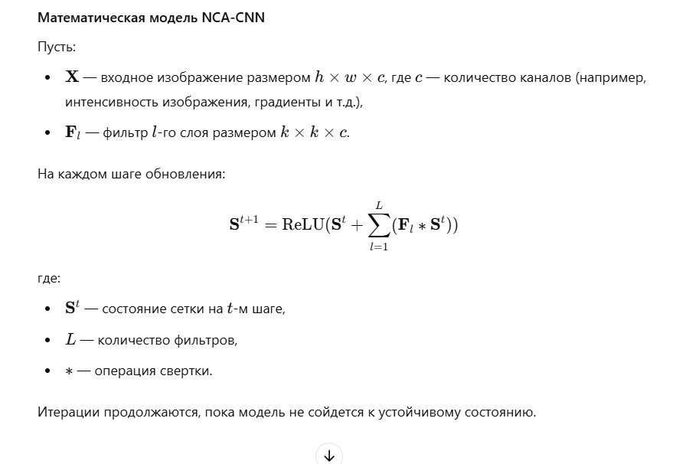
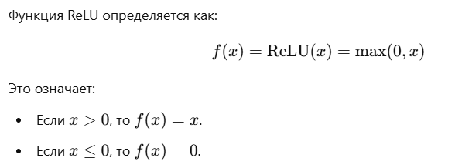

Slide 15
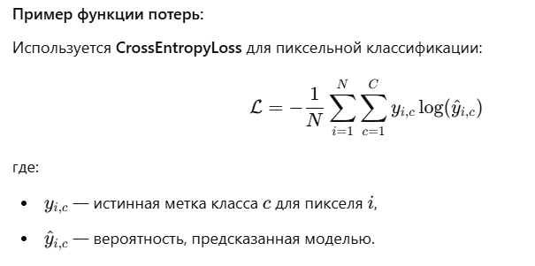
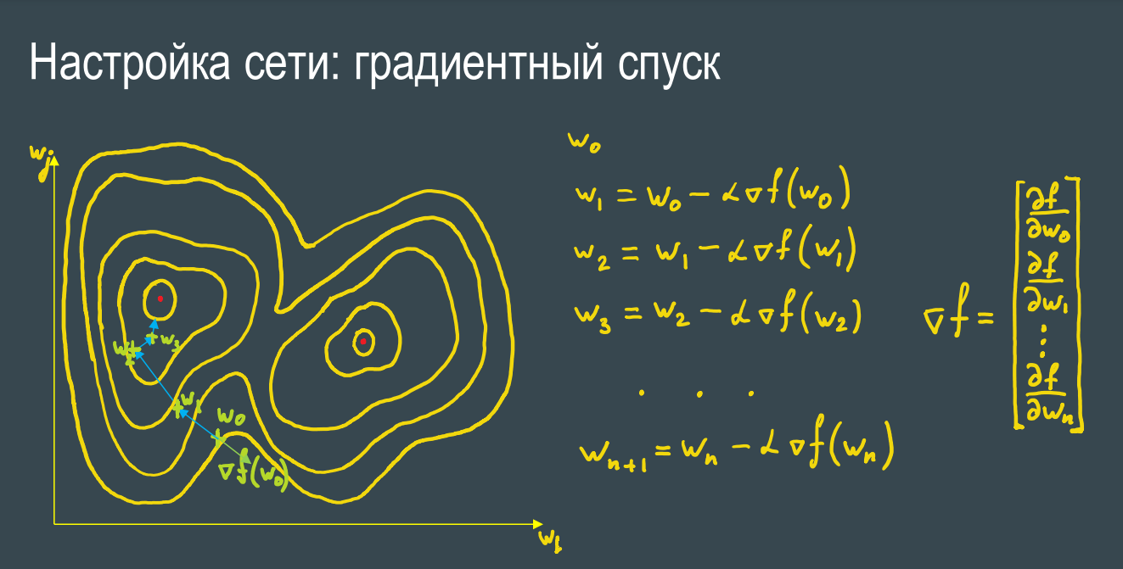
Особенности NCA-CNN
Локальность: NCA моделируют взаимодействие клеток только с соседними элементами, что соответствует идее сверток 3×3.
Итеративная эволюция: Состояния обновляются в несколько итераций T, моделируя процесс взаимодействия клеток.
Обучение через градиенты: Веса фильтров W и смещения b обучаются с помощью метода обратного распространения ошибки

Slide 16
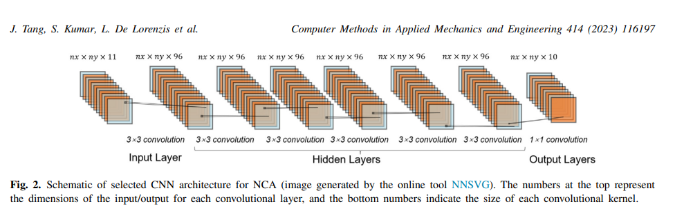

Slide 17
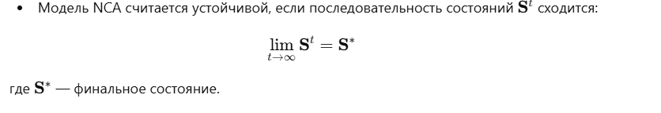
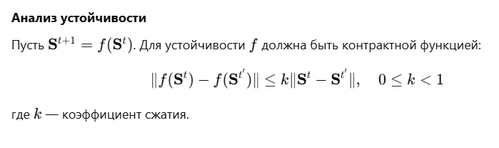
Одна из ключевых особенностей NCA — достижение устойчивого состояния после нескольких итераций.
Сходимость:
2. Задачи сегментации:
Устойчивое состояние S* для сегментации означает, что модель "достигла согласия" о том, какие пиксели принадлежат каждому классу.
В процессе обучения сеть учится не только обновлять состояния, но и выбирать такие веса W, которые гарантируют сходимость.

Slide 18
Гиперпараметры и их настройка
1. Размер фильтров
Обычно используются фильтры 3×3, которые обеспечивают локальное взаимодействие клеток.
Увеличение размера фильтров (например, 5×5) позволяет учитывать более широкий контекст, но увеличивает вычислительные затраты.
2. Число каналов состояния
Большее число каналов позволяет модели хранить больше информации о состоянии клетки. Например:
Каналы могут содержать данные о текстуре, интенсивности, градиентах и т. д.
Обычно используется от 16 до 128 каналов.
3. Число итераций
Итеративная природа NCA требует выбора числа шагов обновления T.
Слишком малое T может привести к недостаточной сходимости, в то время как слишком большое T увеличивает время выполнения.

Slide 19
import torch
import torch.nn as nn
class NCA_CNN(nn.Module):
def __init__(self, input_channels, num_classes):
super(NCA_CNN, self).__init__()
self.initial_layer = nn.Conv2d(input_channels, 64, kernel_size=3, padding=1)
self.hidden_layers = nn.Sequential(
nn.Conv2d(64, 64, kernel_size=3, padding=1),
nn.ReLU(),
nn.Conv2d(64, 64, kernel_size=3, padding=1),
nn.ReLU(),
nn.Conv2d(64, 64, kernel_size=3, padding=1),
nn.ReLU()
)
self.output_layer = nn.Conv2d(64, num_classes, kernel_size=1)
def forward(self, x, num_steps=10):
# Инициализация состояний
state = self.initial_layer(x)
for _ in range(num_steps):
state = self.hidden_layers(state)
return self.output_layer(state)
# Пример использования
model = NCA_CNN(input_channels=1, num_classes=2) # 1 канал входа, 2 класса на выходе
input_image = torch.randn(1, 1, 128, 128) # Пример входного изображения
output = model(input_image, num_steps=10)
print(output.shape) # Выход: (1, 2, 128, 128)

Slide 20


